Slide 1
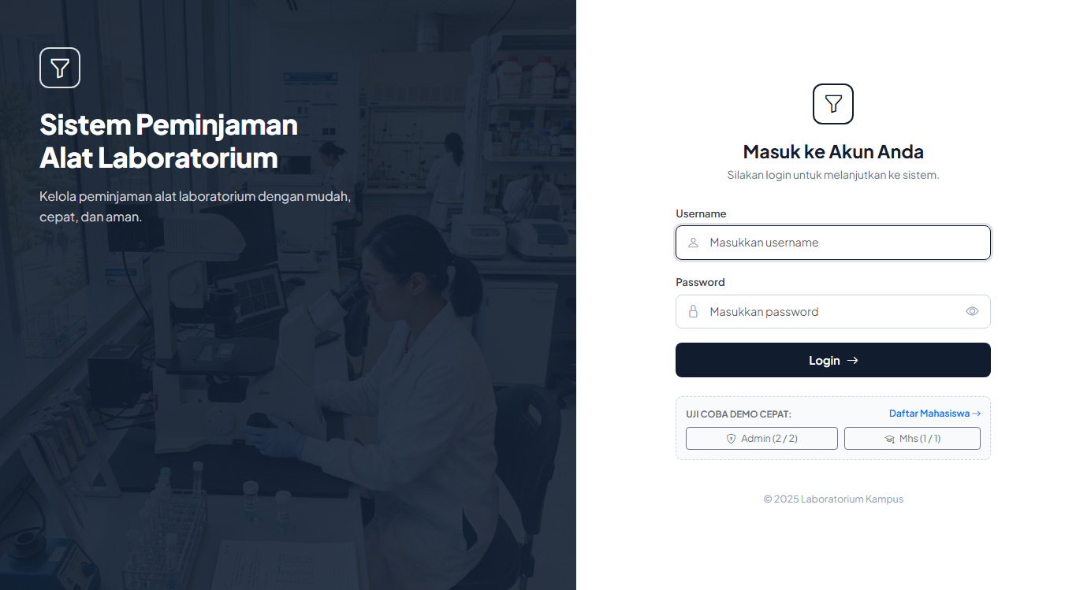
UJIAN TENGAH SEMESTER (UTS) — PRAKTIKUM MANAJEMEN SISTEM INFORMASI
LABTRACK
Integrated Campus Laboratory Circulation System
Sistem Informasi Manajemen Sirkulasi Alat Laboratorium Dua Arah (Portal Mahasiswa & Panel Petugas Lab) Berbasis Pelacakan Nomor Seri Unit Fisik, Verifikasi Antrean ACC, & Kasir Denda Terintegrasi.
MATA KULIAH: Praktikum Manajemen Sistem Informasi (Semester 5)
STUDI KASUS: Soal 1 — Sistem Peminjaman Alat Laboratorium
TIM PENGEMBANG: Daffa Taufiq (Lead Developer) & Mitchel (Contributor)
TEKNOLOGI: Laravel 12 / PHP 8.2+ / MySQL InnoDB / Bootstrap 5.3
📸 Tampilan Antarmuka Login Portal LabTrack
Notes:
Selamat pagi/siang Bapak/Ibu dosen dan rekan-rekan sekalian. Pada kesempatan kali ini, kami dari tim pengembang yang beranggotakan saya Daffa Taufiq bersama rekan saya Mitchel akan mempresentasikan proyek Ujian Tengah Semester Praktikum Manajemen Sistem Informasi yang kami beri nama LabTrack: Integrated Campus Laboratory Circulation System.

Slide 2
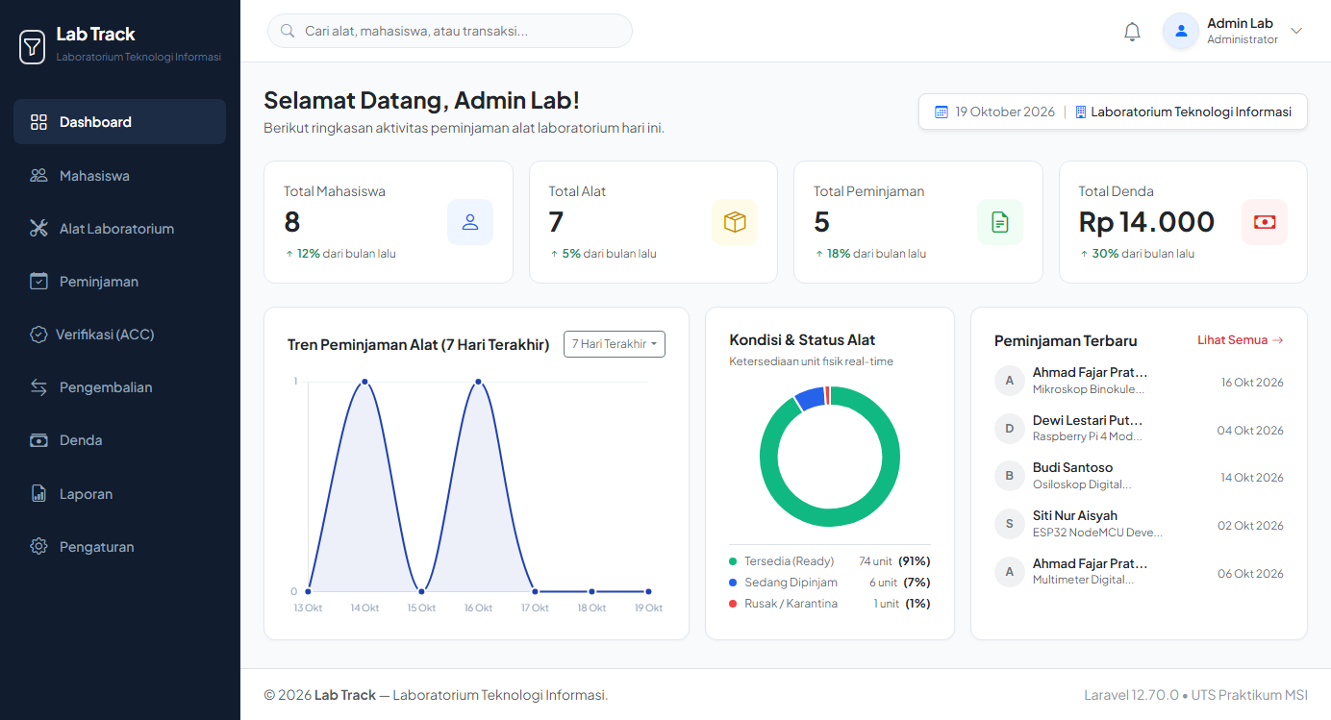
LABTRACK — SISTEM PEMINJAMAN ALAT LABORATORIUM
02 / 14
Tantangan Pengelolaan Lab Konvensional
Permasalahan sistem sirkulasi manual yang mendasari urgensi digitalisasi
• Pencatatan Manual Berisiko Tinggi
Peminjaman berbasis buku besar kertas rentan sobek, tercecer, dan tidak memiliki jejak audit trail yang dapat dipertanggungjawabkan.
• Ketidakpastian Stok Real-Time
Mahasiswa tidak dapat mengetahui apakah alat sedang siap pakai (Ready) atau masuk masa perbaikan (Rusak) sebelum datang ke laboratorium.
• Sengketa Nomor Seri Fisik
Petugas kesulitan memastikan identitas fisik instrumen spesifik mana yang dipinjam saat barang dikembalikan oleh mahasiswa.
• Kalkulasi Denda Tidak Objektif
Penghitungan denda keterlambatan dan biaya ganti rugi fisik sering menimbulkan perselisihan akibat tidak adanya sistem kasir otomatis.
📸 Dashboard Pemantauan Statistik Sirkulasi LabTrack
Notes:
Latar belakang dibangunnya sistem ini berawal dari permasalahan nyata di laboratorium kampus. Peminjaman manual menggunakan buku besar menimbulkan ketidakjelasan stok, antrean fisik di meja lab, serta risiko hilangnya data saat alat dikembalikan terlambat atau dalam kondisi rusak.

Slide 3
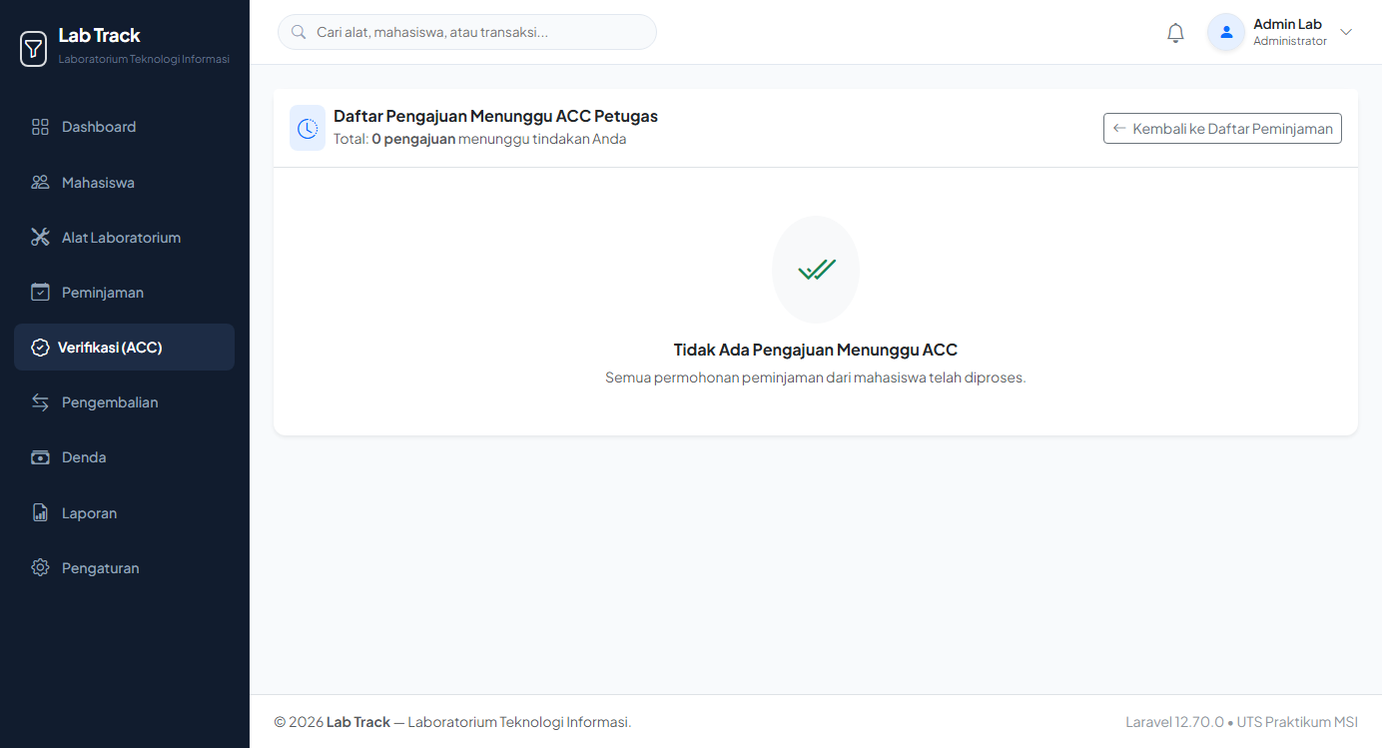
LABTRACK — SISTEM PEMINJAMAN ALAT LABORATORIUM
03 / 14
Solusi: Arsitektur Dua Sisi (Two-Sided Platform)
Integrasi portal mahasiswa dan panel administrasi petugas lab dalam satu ekosistem
• Portal Mandiri Mahasiswa
Katalog instrumen visual berfoto studio, pengajuan sewa multi-item berjadwal dengan live preview, riwayat sirkulasi, dan nota digital ber-barcode.
• Panel Petugas Lab (Admin Desk)
Antrean persetujuan (ACC Queue) dengan Atomic Row Locking, manajemen unit fisik serial number, dan modul inspeksi pengembalian.
• Kasir Laboratorium Otomatis
Kalkulasi otomatis masa tenggang denda 3 hari, biaya kerusakan Rp10.000/unit, dan kasir multi-metode (Tunai, QRIS, Transfer).
• Pencekalan Penalti Akun
Mahasiswa yang menunggak denda secara otomatis dicekal oleh backend dari pembuatan pinjaman baru sampai dilunasi.
📸 Antrean Persetujuan Peminjaman Petugas Lab
Notes:
Sebagai solusinya, kami merancang LabTrack dengan arsitektur dua arah. Mahasiswa memiliki portal mandiri untuk mengecek stok dan mengajukan sewa secara online, sementara Petugas Laboratorium memiliki panel admin lengkap untuk memverifikasi antrean ACC, mengelola unit fisik, hingga fungsi kasir pengembalian alat.

Slide 4
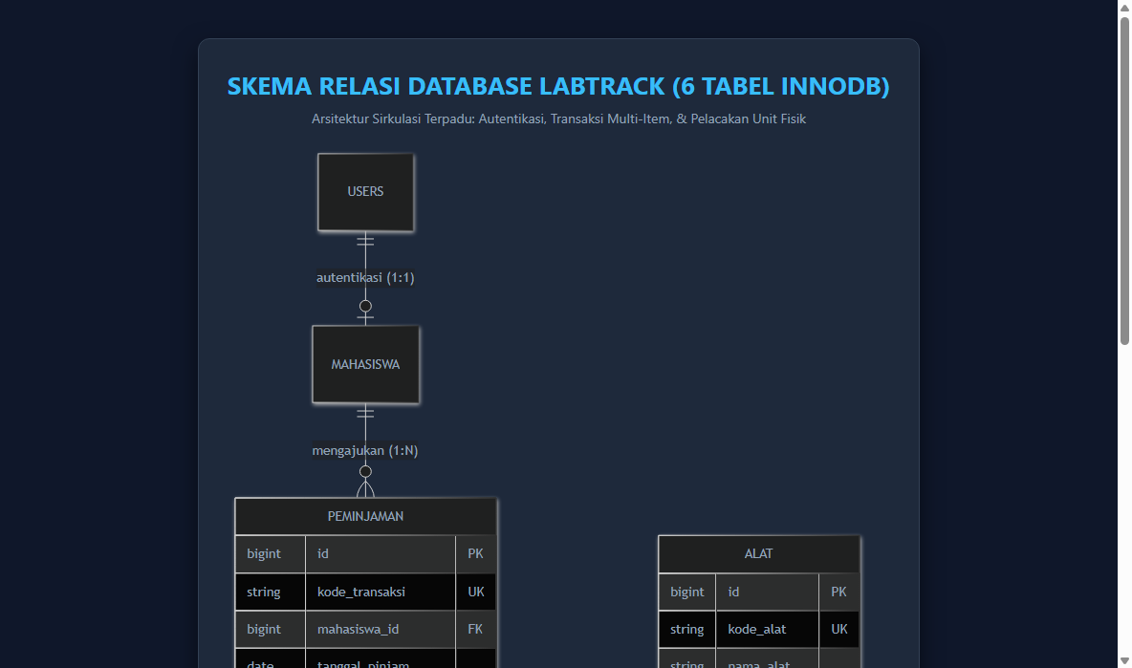
LABTRACK — SISTEM PEMINJAMAN ALAT LABORATORIUM
04 / 14
Arsitektur Basis Data & Skema ERD (6 Tabel)
Normalisasi tinggi dengan integritas referensial dan pencegahan race condition
• 6 Tabel Relasional Terhubung
users, mahasiswa, alat, alat_unit, peminjaman, dan detail_peminjaman pada storage engine MySQL InnoDB.
• Pemisahan Master ke Unit Fisik
Tabel 'alat_unit' memecah kuantitas stok alat menjadi instrumen individual ber-serial number dan barcode pabrik unik.
• Integritas Transaksi Atomik
Peminjaman multi-item dibungkus dalam DB::transaction() dengan row-level lock (lockForUpdate) untuk mencegah overselling stok.
• Audit Trail Komprehensif
Mencatat approved_at, tanggal jatuh tempo, tanggal kembali aktual, waktu pembayaran kasir, dan catatan kondisi teknis.
📸 Diagram ERD 6 Tabel Relasi Basis Data LabTrack
Notes:
Dari sisi basis data, LabTrack menggunakan 6 tabel berelasi penuh dengan engine InnoDB. Hubungan antara master alat dan unit fisik kami pisahkan dalam tabel alat_unit. Hal ini memungkinkan sistem melacak secara presisi nomor seri fisik alat yang sedang berada di tangan mahasiswa.

Slide 5
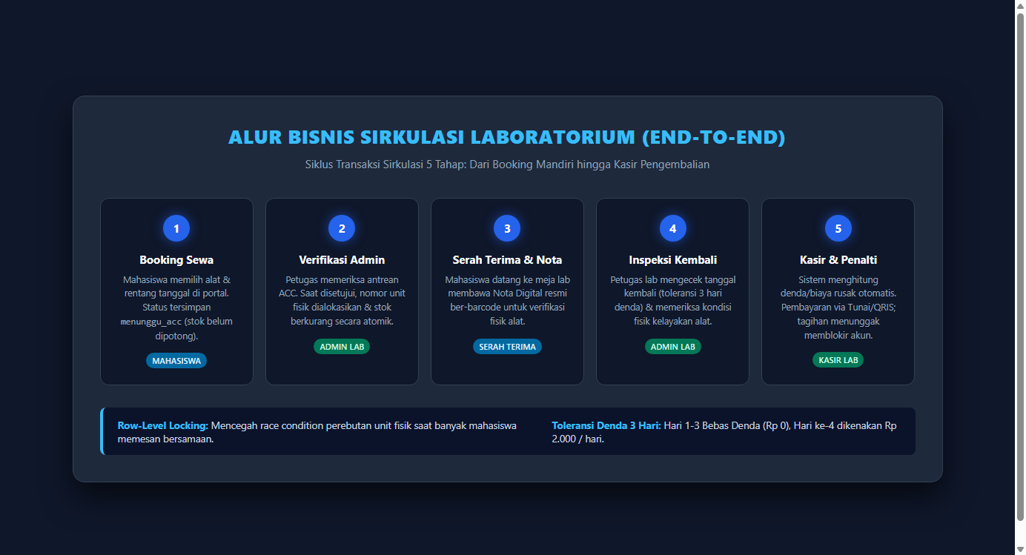
LABTRACK — SISTEM PEMINJAMAN ALAT LABORATORIUM
05 / 14
Alur Bisnis Sirkulasi (End-to-End Workflow)
Siklus peminjaman 5 tahapan dari booking mandiri hingga kasir pengembalian
• 1. Booking Sewa Mandiri
Mahasiswa memilih alat & rentang tanggal sewa di portal (status: menunggu_acc). Stok fisik belum dipotong.
• 2. Verifikasi Antrean ACC
Petugas memeriksa antrean ACC. Saat disetujui, nomor unit fisik dialokasikan & stok berkurang secara atomik.
• 3. Serah Terima & Cetak Nota
Mahasiswa membawa bukti Nota Digital ber-barcode ke meja lab untuk mengambil unit fisik resmi.
• 4. Inspeksi Pengembalian
Petugas memeriksa keterlambatan tanggal (toleransi 3 hari denda) dan inspeksi kelayakan kondisi fisik alat.
• 5. Kasir Lab & Penalti
Kalkulasi otomatis denda & biaya perbaikan. Mahasiswa dengan tagihan tertunggak dicekal dari pinjam baru.
📸 Diagram 5 Tahapan Alur Sirkulasi End-to-End
Notes:
Berikut adalah siklus peminjaman di LabTrack dari hulu ke hilir. Seluruh proses dirancang tanpa celah manual, di mana pemotongan stok hanya terjadi saat disetujui, dan kondisi alat diperiksa ketat saat pengembalian.

Slide 6
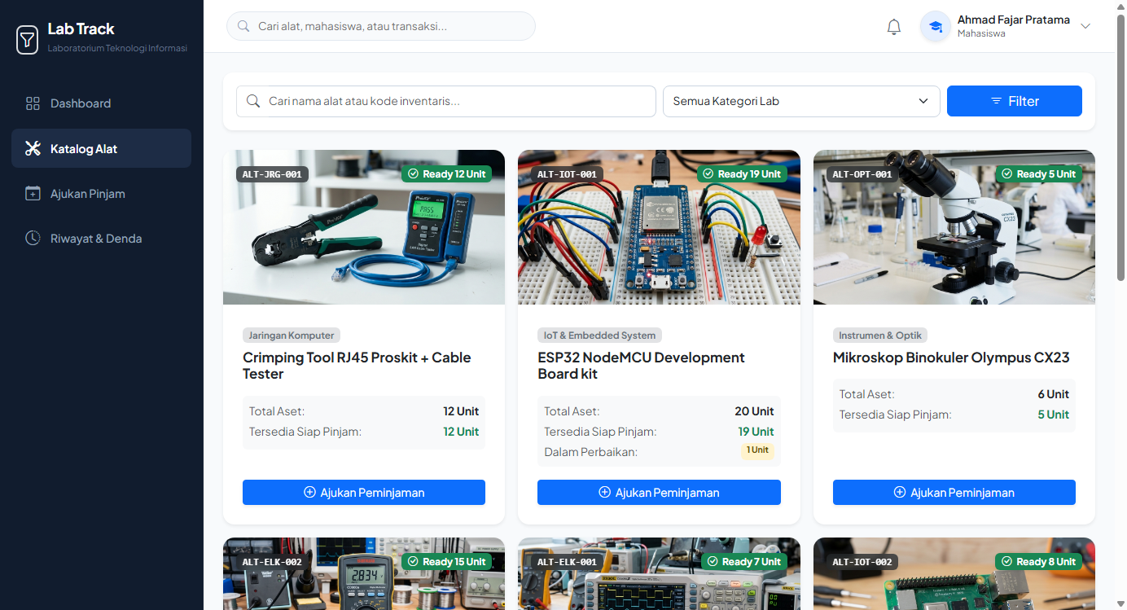
LABTRACK — SISTEM PEMINJAMAN ALAT LABORATORIUM
06 / 14
Fitur Mahasiswa: Katalog Visual & Cek Stok Ready
Eksplorasi inventaris laboratorium dengan foto studio dan status ketersediaan
• Dokumentasi Foto Studio Asli
Setiap alat dilengkapi dengan foto beresolusi tinggi yang memudahkan mahasiswa mengenali bentuk fisik instrumen.
• Pemisahan Indikator Stok Bersih
Menampilkan stok yang benar-benar siap dipinjam (Ready) secara terpisah dari unit yang sedang dalam masa karantina rusak.
• Penyaringan Kategori Praktikum
Memudahkan pencarian instrumen berdasarkan kategori spesifik seperti Elektronika, IoT, Jaringan Komputer, dan Optik.
• Aksesibilitas Mandiri 24/7
Mahasiswa dapat memeriksa ketersediaan alat kapan pun langsung dari ponsel atau laptop tanpa harus datang ke gedung lab.
📸 Katalog Visual Instrumen Lab pada Portal Mahasiswa
Notes:
Pada portal mahasiswa, mahasiswa disambut dengan katalog visual yang memuat dokumentasi foto asli instrumen lab. Mahasiswa tidak perlu menduga-duga karena jumlah unit yang benar-benar siap pakai ditampilkan secara transparan.

Slide 7
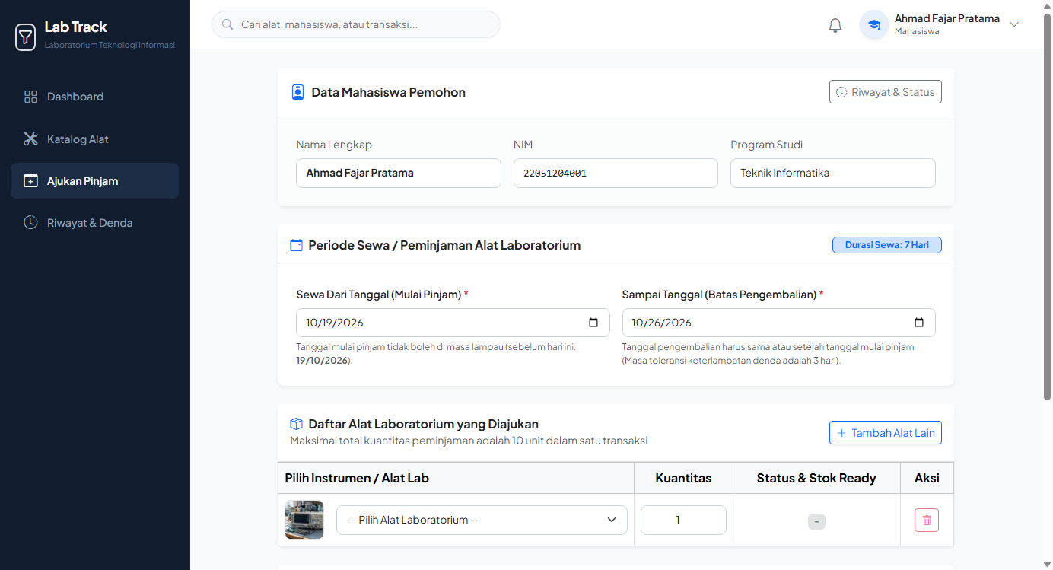
LABTRACK — SISTEM PEMINJAMAN ALAT LABORATORIUM
07 / 14
Fitur Mahasiswa: Form Pengajuan Multi-Item
Formulir cerdas dengan live preview foto instrumen dan pencegahan input keliru
• Live Photo Thumbnail Preview
Thumbnail foto instrumen berganti secara dinamis begitu nama alat dipilih pada menu dropdown, mencegah salah ambil alat.
• Pencegahan Tanggal Masa Lalu
Sistem memvalidasi tanggal pinjam tidak boleh sebelum hari ini dan tanggal jatuh tempo harus setelah tanggal pinjam.
• Kalkulator Durasi Otomatis
Sistem menghitung total durasi hari sewa secara otomatis untuk acuan masa pinjam mahasiswa.
• Multi-Item dengan Batas Kuota
Mendukung pemilihan beberapa jenis alat sekaligus dalam 1 transaksi dengan batas aman maksimal 10 unit instrumen.
📸 Formulir Booking Sewa Alat dengan Live Thumbnail
Notes:
Saat mengajukan peminjaman, sistem memiliki fitur Live Photo Preview untuk mencegah mahasiswa salah memilih instrumen. Kami juga menyematkan validasi tanggal otomatis di frontend dan backend untuk mencegah input tanggal masa lampau.

Slide 8
LABTRACK — SISTEM PEMINJAMAN ALAT LABORATORIUM
08 / 14
Fitur Admin: Antrean Persetujuan (ACC Queue)
Sentralisasi verifikasi permohonan pinjam dengan penguncian data aman
• Stok Belum Berkurang Sebelum ACC
Pengajuan baru berstatus 'menunggu_acc' tidak langsung memotong stok di rak, mencegah inventaris terkunci oleh pesanan fiktif.
• Aksi Setujui [ACC] Terotomasi
Backend memilih unit fisik 'tersedia' pada tabel alat_unit, mencatat kode unit di nota, dan memotong stok_tersedia secara atomik.
• Aksi Tolak Berita Acara
Admin dapat menolak pengajuan yang tidak memenuhi syarat disertai alasan jelas yang langsung terbaca oleh mahasiswa.
• Proteksi Balapan Data (Race Condition)
Menggunakan Row-Level Locking saat eksekusi tombol ACC sehingga aman dari persaingan pesanan bersamaan.
📸 Antrean Verifikasi ACC Permohonan Pinjam Mahasiswa
Notes:
Di sisi petugas lab, permohonan mahasiswa tidak langsung memotong stok, melainkan masuk ke menu Antrean ACC. Ketika tombol Setujui ditekan, algoritma backend akan memilih nomor seri unit fisik yang siap pakai secara otomatis dan mengunci mutasi data dengan aman.

Slide 9
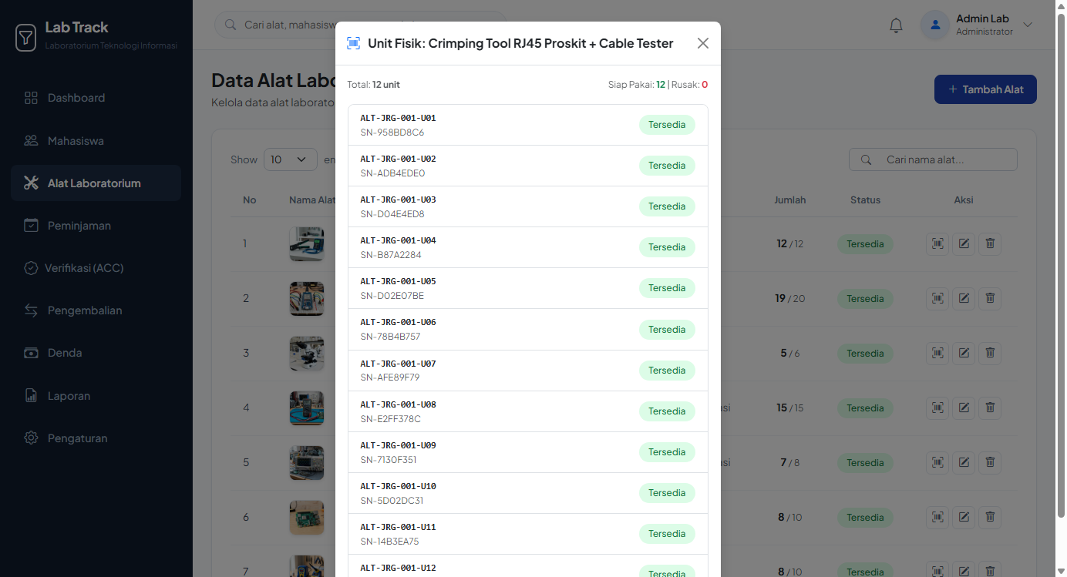
LABTRACK — SISTEM PEMINJAMAN ALAT LABORATORIUM
09 / 14
Fitur Admin: Master Alat & Pelacakan Unit Fisik
Pelacakan unit fisik individual berbasis Serial Number dan Barcode pabrik
• Upload Dokumentasi Foto Alat
Admin dapat mengunggah file foto JPG/PNG untuk katalog publik yang tersimpan di direktori server publik.
• Generasi Otomatis Unit Fisik
Saat alat ditambahkan dengan stok 3, sistem secara otomatis menerbitkan 3 baris data alat_unit (U01-U03).
• Modal Pop-up Unit Fisik
Petugas dapat mengklik tombol barcode [Unit] untuk memantau status fisik individual tiap unit dalam pop-up modal.
• Status Granular Tiap Unit
Masing-masing unit terpantau statusnya secara presisi: Tersedia, Dipinjam, Rusak, atau Maintenance.
📸 Modal Pop-Up Pelacakan Unit Fisik (Serial Number & Barcode)
Notes:
Inilah keunggulan utama LabTrack: kami tidak hanya menghitung angka stok secara abstrak, tetapi melacak unit fisik aslinya melalui tabel alat_unit. Petugas lab dapat memantau kondisi dan nomor seri masing-masing unit melalui modal pop-up ini.

Slide 10
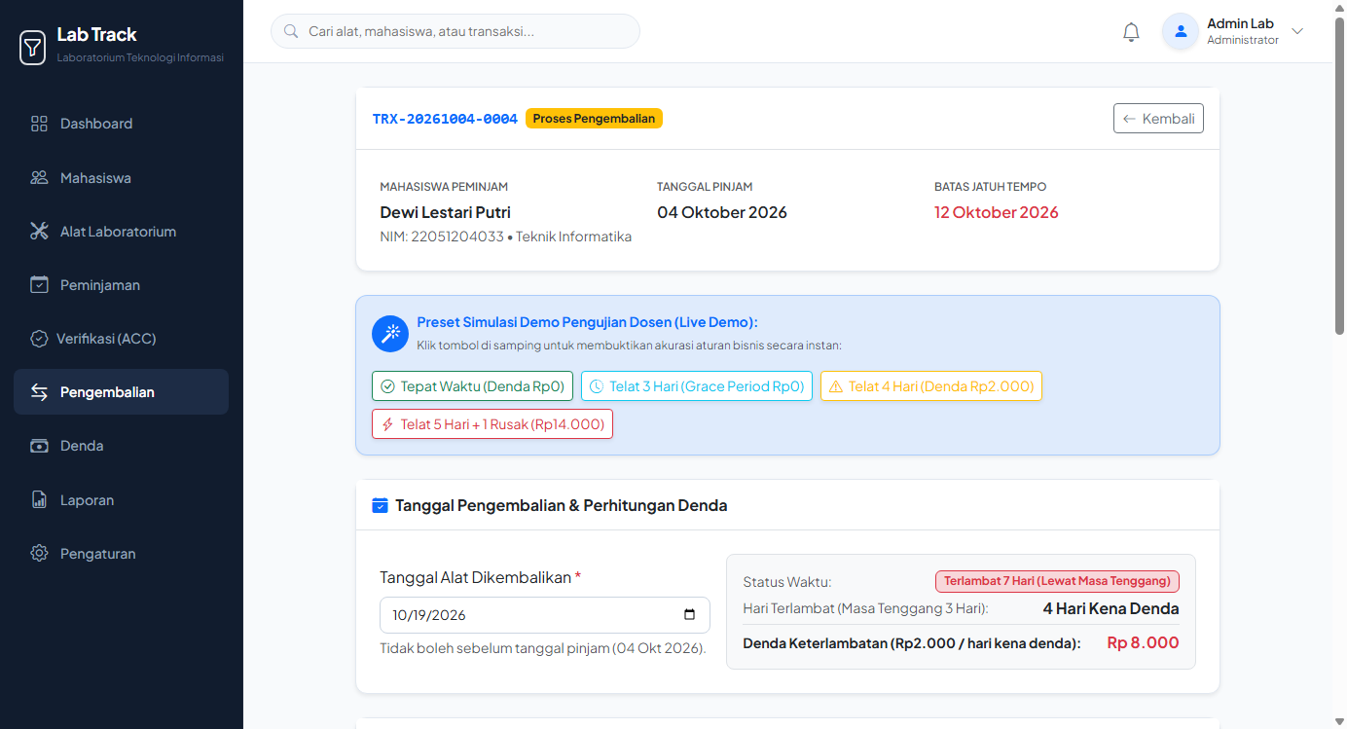
LABTRACK — SISTEM PEMINJAMAN ALAT LABORATORIUM
10 / 14
Fitur Admin: Form Pengembalian & Kalkulasi Denda
Implementasi aturan bisnis studi kasus UTS: toleransi keterlambatan & ganti rugi
• Aturan Denda Toleransi 3 Hari
Sesuai rubrik UTS: Hari Kena Denda = max(0, Terlambat - 3). Denda = Hari Kena Denda x Rp 2.000. Masa tenggang 3 hari = Rp 0.
• Biaya Ganti Rugi Kerusakan Fisik
Jika unit dikembalikan dalam kondisi cacat/rusak, sistem mengenakan biaya perbaikan Rp 10.000 per unit rusak.
• Karantina & Isolasi Unit Rusak
Unit yang rusak otomatis dipindahkan ke stok_rusak dan ditandai rusak di tabel alat_unit sehingga tidak bisa dipinjam lagi.
• Pemulihan Stok Unit Sehat
Unit yang kembali dalam kondisi baik dikembalikan seketika ke rak stok_tersedia.
📸 Form Kasir Pengembalian dengan Kalkulator Denda
Notes:
Pada modul pengembalian, sistem menerapkan aturan bisnis sesuai soal UTS: keterlambatan diberikan toleransi 3 hari bebas denda, dan hari ke-4 baru dikenakan Rp 2.000 per hari. Unit yang kembali rusak dikenakan biaya perbaikan Rp 10.000 dan langsung diisolasi dari sistem peminjaman.

Slide 11
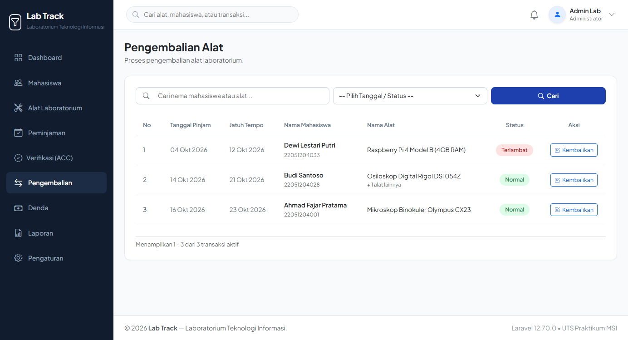
LABTRACK — SISTEM PEMINJAMAN ALAT LABORATORIUM
11 / 14
Kasir Lab & Sistem Pencekalan Penalti Mahasiswa
Penyelesaian kas denda serta proteksi penalti pinjaman baru
• Multi-Pilihan Pembayaran Kasir
Mendukung pembayaran langsung di meja lab via Tunai, QRIS Laboratorium, maupun Transfer Bank.
• Sistem Tagihan Tertunggak
Jika mahasiswa belum memiliki dana saat pengembalian, transaksi disimpan dengan status 'belum_lunas'.
• Pencekalan Otomatis oleh Backend
Mahasiswa yang berstatus belum lunas diblokir otomatis dari membuat pengajuan baru hingga tagihannya lunas.
• Pelunasan Satu Klik di Meja Lab
Admin dapat mengonfirmasi pelunasan di halaman detail; sistem mencatat waktu lunas dan seketika membuka blokir mahasiswa.
📸 Daftar Monitoring Status Pengembalian & Pelunasan Kasir
Notes:
Untuk menjamin akuntabilitas kas laboratorium, kami menyediakan kasir terpadu dengan metode Tunai, QRIS, maupun Transfer. Apabila mahasiswa belum melunasi, akun mahasiswa tersebut secara otomatis dicekal oleh sistem hingga denda diselesaikan di meja lab.

Slide 12
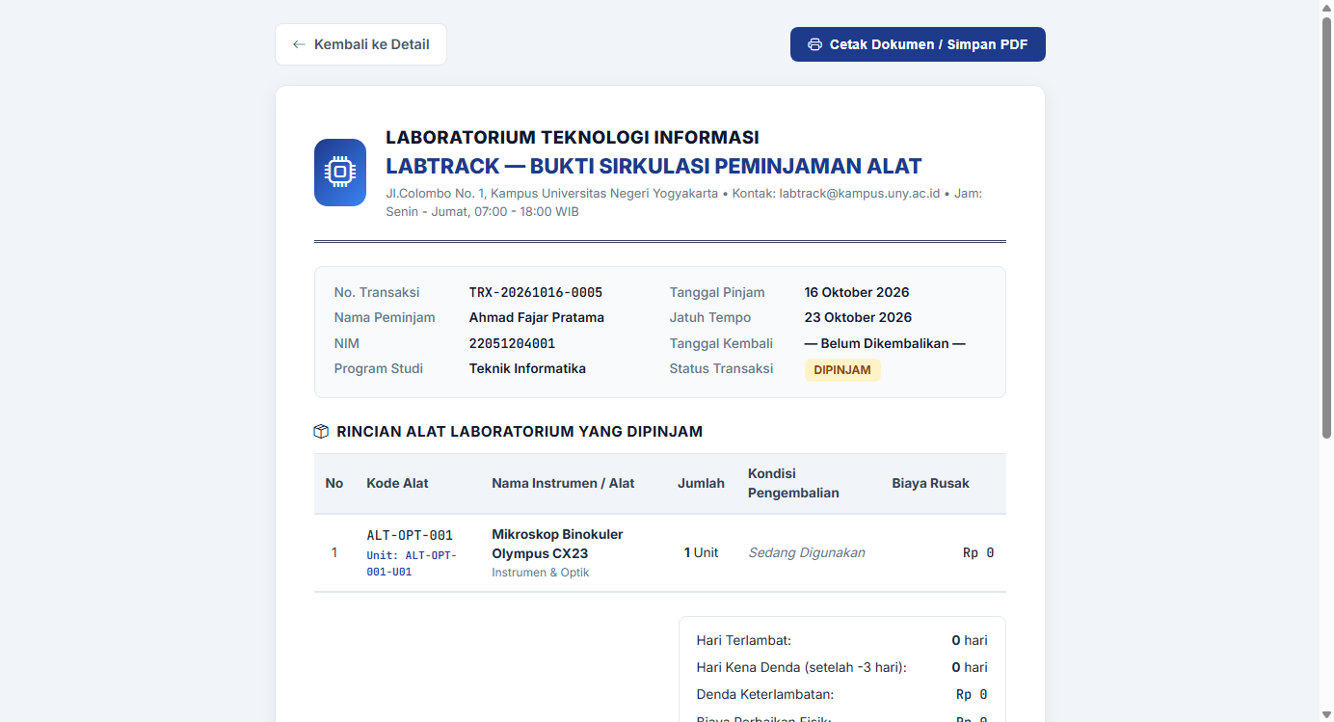
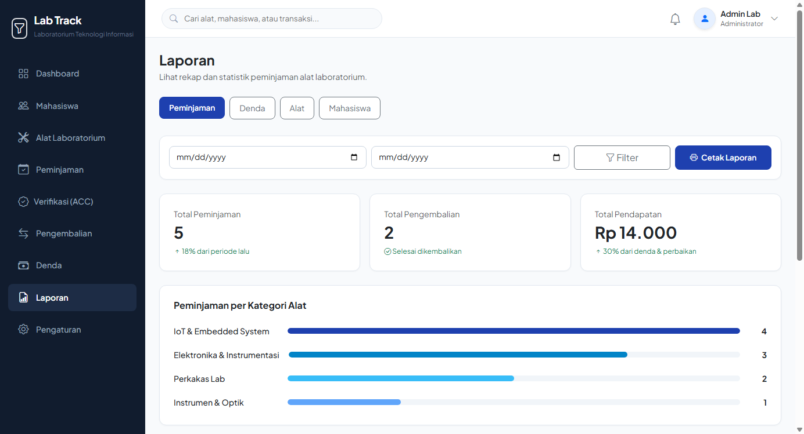
LABTRACK — SISTEM PEMINJAMAN ALAT LABORATORIUM
12 / 14
Bukti Transaksi: Nota Digital & Rekap Laporan
Dokumen resmi laboratorium untuk serah terima fisik dan audit pimpinan
• Nota Peminjaman Ber-Barcode Resmi
Memuat barcode unik, foto instrumen, identitas mahasiswa, rentang tanggal, serta kode unit fisik resmi yang diserahkan.
• Tiket Fisik Meja Laboratorium
Mahasiswa membawa nota cetak digital ini sebagai bukti sah pengambilan instrumen di laboratorium.
• Rekapitulasi Laporan Keuangan
Menghitung akumulasi total transaksi, total denda terhimpun, dan biaya ganti rugi kerusakan alat.
• Clean Print Layout Resmi
Format laporan ramah kertas (clean print) untuk keperluan arsip fisik pimpinan laboratorium.
1. Nota Digital Ber-Barcode
Dilengkapi barcode unik, rincian tanggal, foto instrumen, dan nomor seri fisik unit resmi.
2. Laporan Rekapitulasi Lab
Menghitung total kas denda keterlambatan, biaya ganti rugi fisik, dan rekap sirkulasi.
Notes:
Sebagai output dokumen resmi, LabTrack menyediakan Nota Peminjaman Digital ber-barcode yang dapat dibawa mahasiswa ke meja lab, serta menu Laporan Keuangan bagi kepala laboratorium untuk memantau pendapatan denda dan kas operasional.

Slide 13
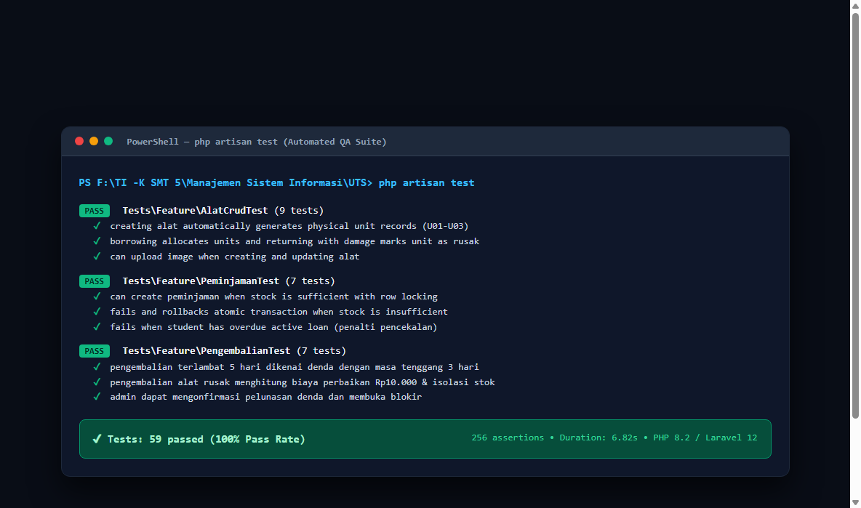
LABTRACK — SISTEM PEMINJAMAN ALAT LABORATORIUM
13 / 14
Hasil Pengujian Otomatis (59 Tests — 100% Pass)
Verifikasi komprehensif seluruh logika bisnis dan integritas keamanan
• Automated Test Suite (PHPUnit)
59 Unit & Feature Tests dengan 256 Assertions lolos 100% tanpa kegagalan (0 error, 0 fail).
• Cakupan Uji Logika Bisnis
Pengujian mencakup: Alokasi unit fisik, upload foto, validasi rentang tanggal, pemotongan stok atomik, dan pembatalan sewa.
• Pengujian Kasir & Denda
Memvalidasi denda toleransi 3 hari, denda terlambat 5 hari (Rp4.000), denda rusak (Rp10.000), dan blokir denda tertunggak.
• Ketahanan Sesi Stabil
Eliminasi error 419 (Page Expired) menggunakan driver session file dan penanganan graceful exception.
📸 Eksekusi Automated Tests Suite (59 Passed, 256 Assertions)
Notes:
Seluruh logika bisnis dan keamanan aplikasi kami uji secara ketat menggunakan automated test suite. Sebanyak 59 unit dan feature test dengan 256 assertions berhasil lulus 100% tanpa ada satu pun error atau kegagalan sistem.

Slide 14
LABTRACK — SISTEM PEMINJAMAN ALAT LABORATORIUM
14 / 14
Kesimpulan & Sesi Tanya Jawab (Q&A)
Transformasi digital terpadu manajemen laboratorium kampus modern
✔ Transformasi Penuh Digital
LabTrack berhasil menggantikan sistem formulir manual menjadi sistem terpadu akuntabel.
✔ Pelacakan Fisik Nyata
Inovasi tabel 'alat_unit' memberikan kepastian nomor seri fisik alat yang dipinjam, mencegah sengketa kondisi barang.
✔ Pemenuhan 100% Spesifikasi UTS
Seluruh rubrik Studi Kasus 1 (dua peran, ACC admin, denda toleransi 3 hari, biaya kerusakan, dan laporan) terpenuhi sempurna.
✔ Kode Sumber Terbuka (GitHub)
Tersedia secara publik di: https://github.com/daffataufiq7/LabTrack
TIM PENGEMBANG & KONTRIBUTOR
Lead Developer: Daffa Taufiq
Contributor: Mitchel
GitHub Repo: daffataufiq7/LabTrack
Mata Kuliah: Praktikum Manajemen Sistem Informasi
SESI TANYA JAWAB (Q&A)
Terima kasih atas perhatian Bapak/Ibu Dosen dan rekan-rekan. Kami siap menjawab pertanyaan.
Notes:
Kesimpulannya, LabTrack bukan sekadar aplikasi peminjaman biasa, melainkan sistem manajemen terpadu yang memadukan pelacakan fisik serial number, transparansi kasir, dan otomasi aturan bisnis lab. Sekian presentasi dari kami, waktu kami kembalikan untuk sesi tanya jawab. Terima kasih.

